Slide 1
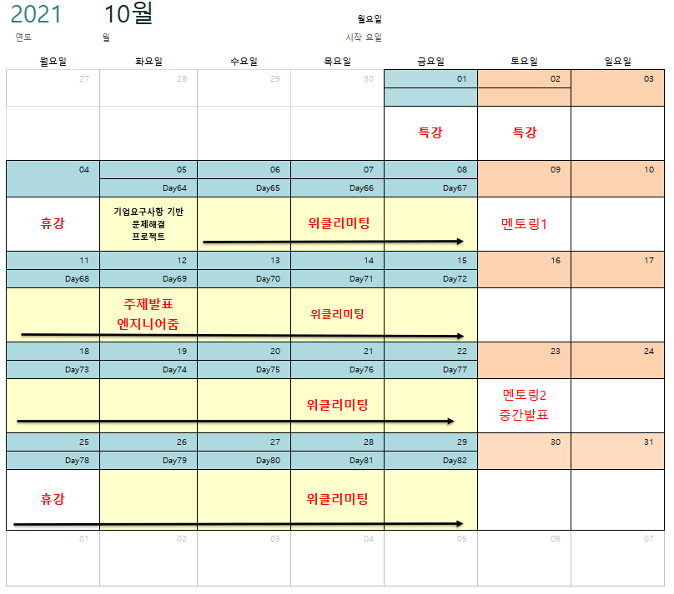
위클리 미팅은 오후 1시부터 팀별로 진행합니다
세부 시간은 해당 요일에 LC에 게시합니다
주제발표는 12일 엔지니어줌에서 오후 1시부터 진행합니다
발표PT 작성해서 발표해 주시기 바랍니다

Slide 2
